Slide 1
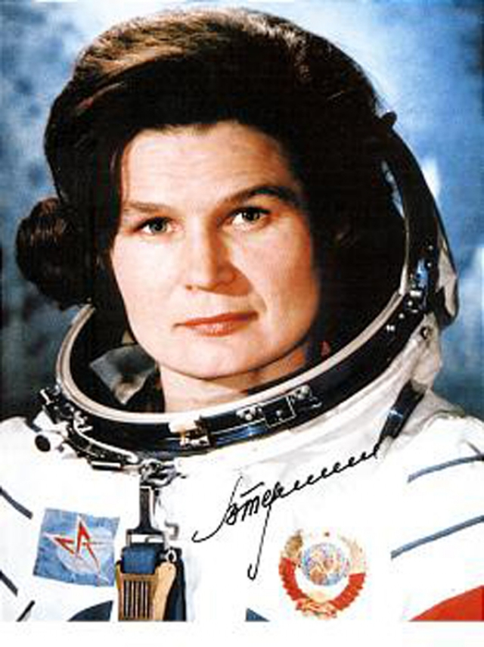

К 50-летию полета в космос
Валентины Терешковой
Женщина
века
Аникеева Галина Аркадьевна, учитель физики ГБОУ СОШ №87 Санкт-Петербурга
900igr.net

Slide 2
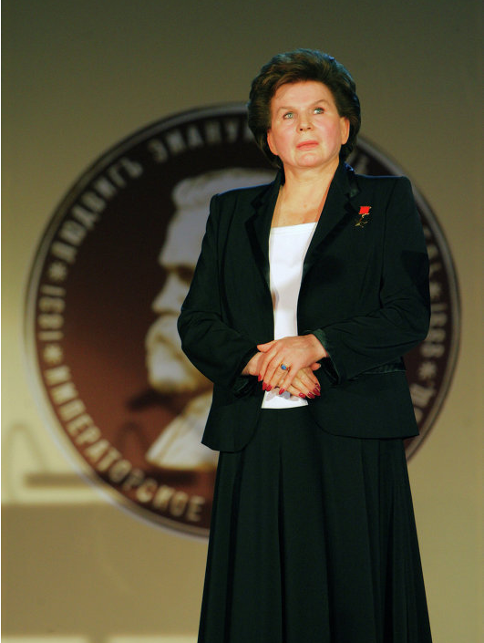
«Величайшая женщина ХХ столетия»
Этот титул был присвоен В.В.Терешковой в 2000-м году британской организацией
«Ежегодная ассамблея женщин».

Slide 3
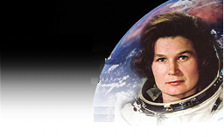
«Мисс Вселенная»
Так назвала Валентину Терешкову английская газета «Дейли экспресс» в 1963 году.

Slide 4
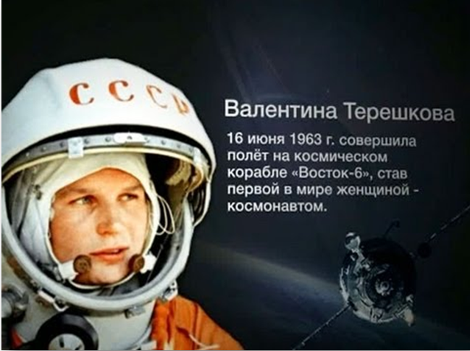
«Первая в мире женщина-космонавт»

Slide 5
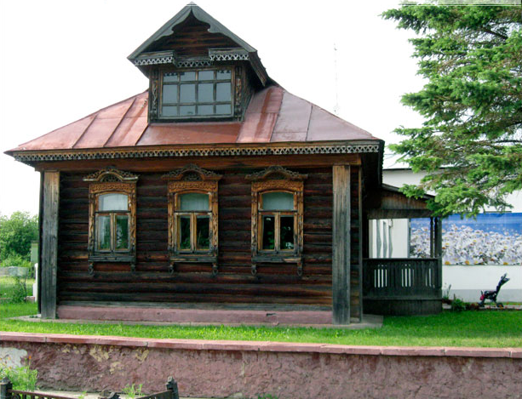
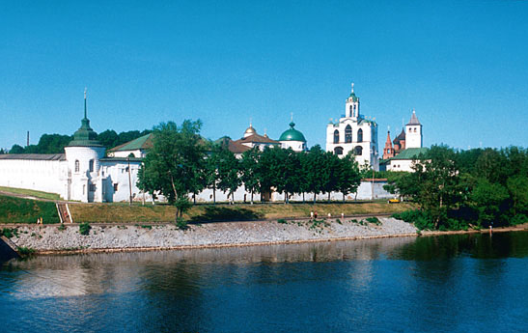
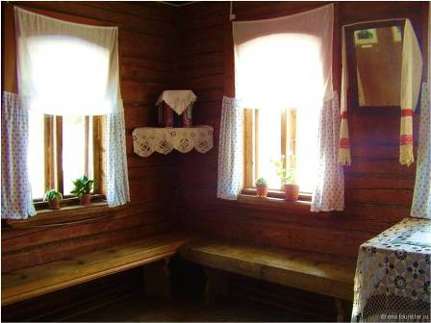
У Валентины Терешковой, одной из самых выдающихся женщин мира, типичная биография простой девушки из крестьянской семьи
Она родилась 6 марта 1937 года в деревне возле старинного русского города Ярославля
В далёкой ярославской деревушке,
В семье крестьян, в нужде и бедноте
Рос генерал – отважная девчушка,
Что вызов бросит грозной высоте!

Slide 6
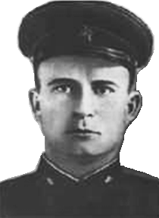
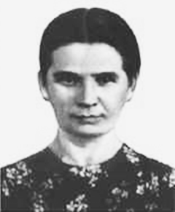
Отец Валентины работал трактористом, мать трудилась в колхозе. Отец погиб на советско-финской войне, когда Валентине было 2 года.
Владимир Аксёнович Терешков (1912—1940).
Елена Фёдоровна Терешкова (1913—1987).
От отца Валентина унаследовала неунывающий характер, общительность, а от матери - упорство и трудолюбие, несгибаемость перед жизненными трудностями.

Slide 7
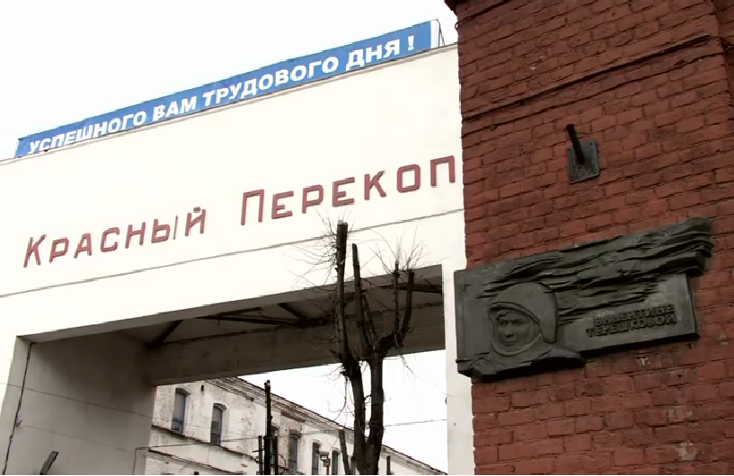
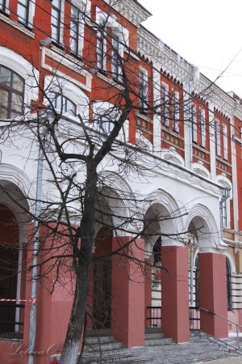
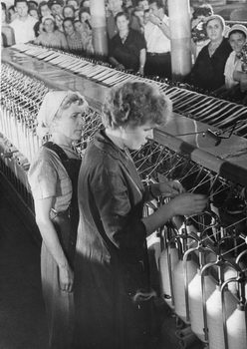
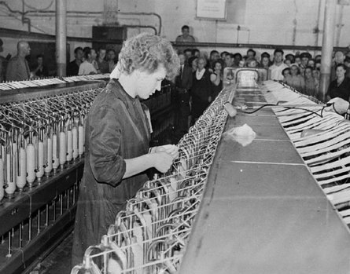
«А ведь можно работать и учиться!»
Чтобы помочь семье, Валентина пошла работать на комбинат «Красный перекоп», одновременно поступив на учёбу в вечерние классы школы рабочей молодёжи, а потом в техникум.

Slide 8
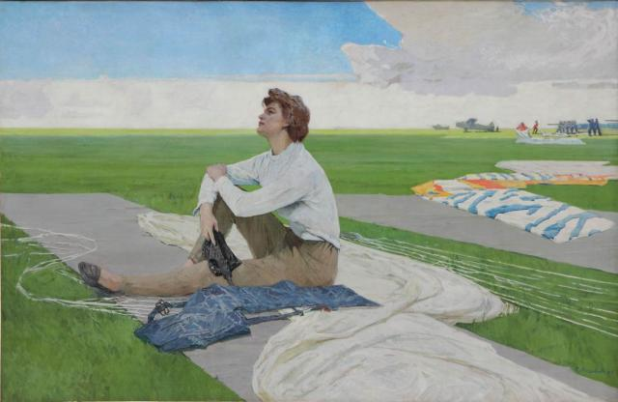
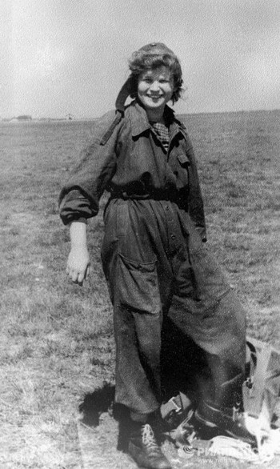
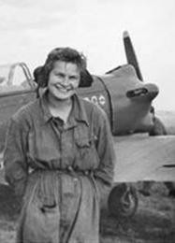
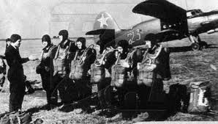
Страстное увлечение парашютным спортом открыло ей дорогу в небо

Slide 9
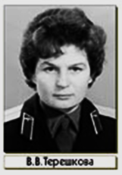
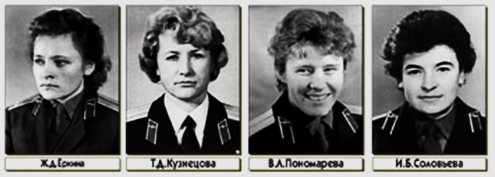
Из тысячи (ровно тысячи!) девушек в отряд космонавтов выбрали всего пять
Требования были такие: парашютистка, возраст до 30 лет, рост до 170 сантиметров и вес до 70 килограммов.

Slide 10
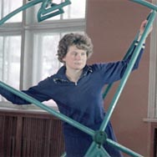
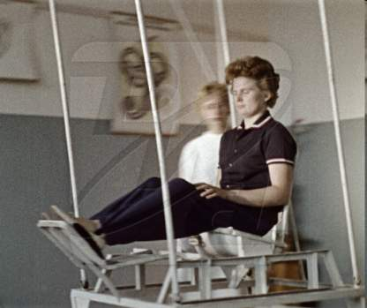
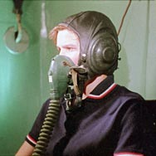
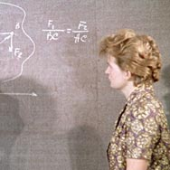
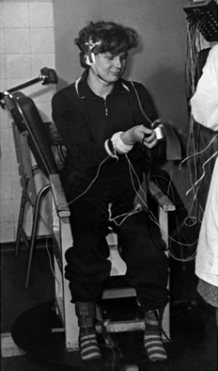
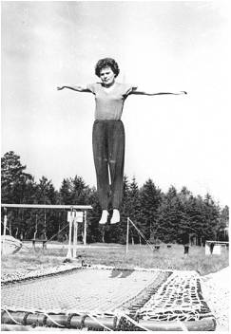
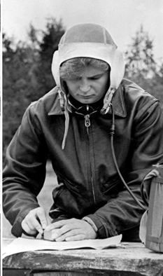
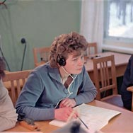
Подготовку к перегрузкам в полете не каждый мог выдержать
На ренском колесе.
В барокамере.
На теоретических занятиях.
На занятиях по радиосвязи.

Slide 11
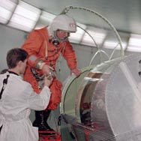
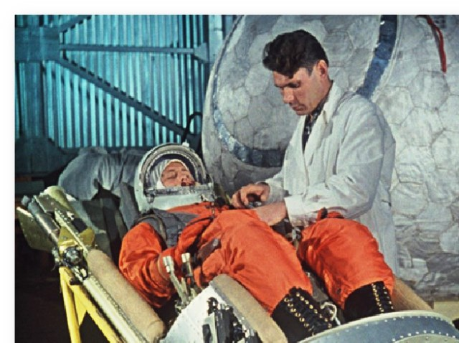
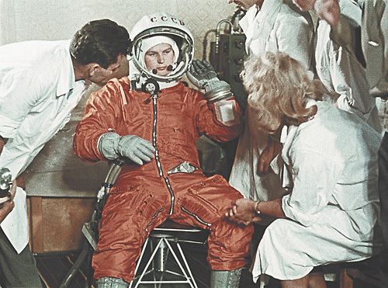
«Тренировали так, как сейчас и не снилось»
Вращение в центрифуге с нагрузкой в 12 единиц (сегодняшние космонавты вращаются с нагрузкой в 8 единиц).
Сидение в термокамере при температуре +80°C в полном летном обмундировании.
Десять суток в сурдокамере – изолированном от звуков помещении (Валентина Терешкова читала стихи Некрасова, пытаясь избавиться от ощущения гнетущей тишины).

Slide 12
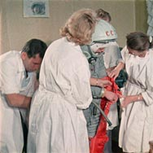
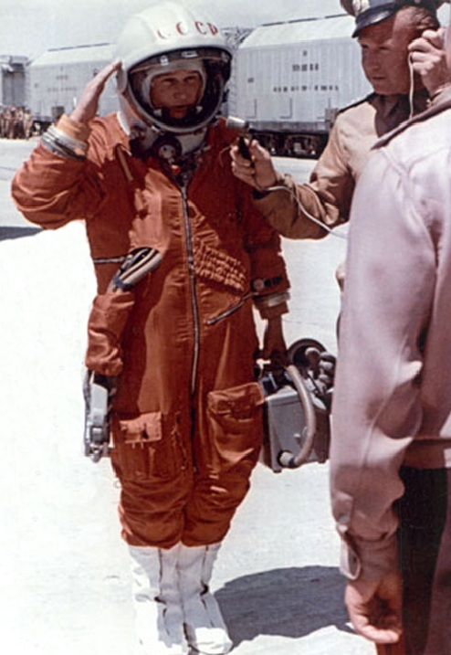
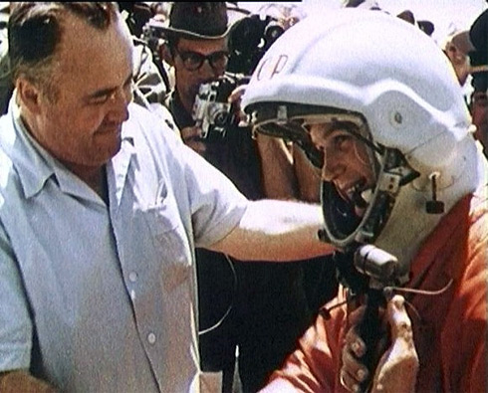
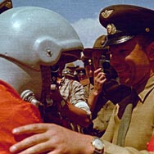
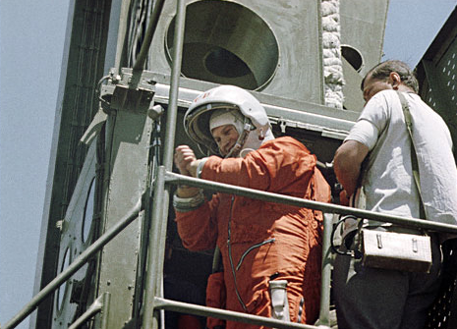
16 июня 1963 года: перед стартом
Одевание скафандра.
Прощание с С.П. Королевым перед стартом.
Доклад о готовности к космическому полету на корабле «Восток-6»
Прощание с Ю.А.Гагариным перед стартом.

Slide 13
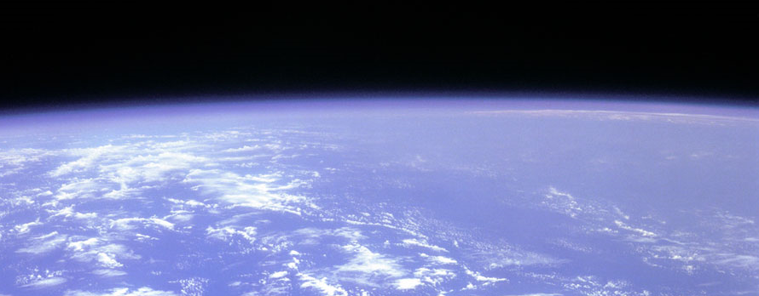
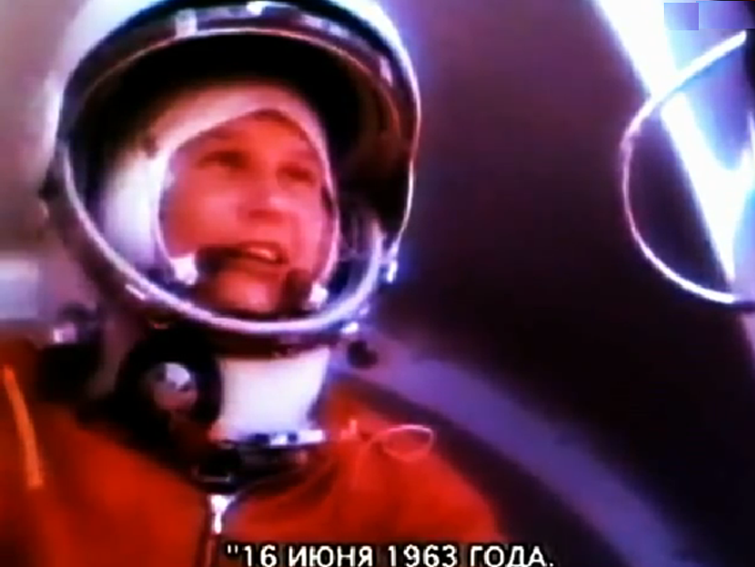
10 интересных фактов о полете в космос Валентины Терешковой
1
«Эй, небо, сними шляпу!»
Валентина Терешкова
Эту фразу Терешковой знает весь мир
«Как только Сергей Павлович сказал «Пуск», и ракета пошла - и такое состояние ...
Ещё не сброшен головной обтекатель и ты ещё Землю не видишь.
И я крикнула:
"Эй небо, сними шляпу - я к тебе иду!".

Slide 14

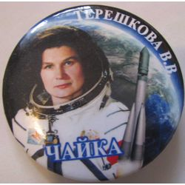
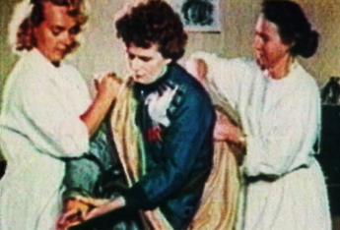
10 интересных фактов о полете в космос Валентины Терешковой
2
"Чайка" - позывной Терешковой на время полета
В дальних просторах дорога пылает,
Пенится звёздный маршрут.
Чайка Земле свой привет посылает,
Девушку Чайкой зовут.
"Я Чайка!
Пять минут –
полёт нормальный!"
Для космической леди сделали лишь одно исключение. На скафандре с особой нежностью вышили чайку - ее позывной.

Slide 15
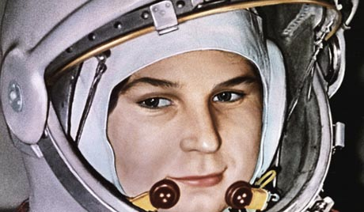
10 интересных фактов о полете в космос Валентины Терешковой
3
На момент полета Валентине Терешковой было всего 26 лет.
Она была на 10 лет младше, чем Гордон Купер, самый молодой из первого отряда американских астронавтов.

Slide 16
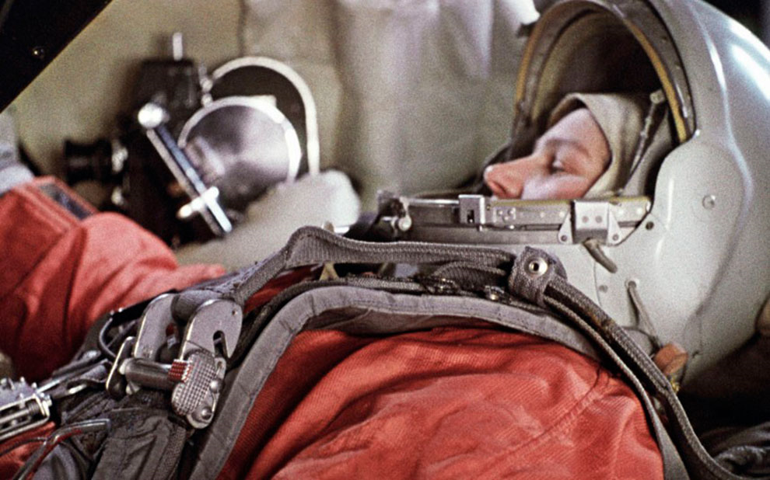
10 интересных фактов о полете в космос Валентины Терешковой
4
«Все, кто видел Терешкову во время подготовки старта и вывода корабля на орбиту, кто слушал её доклады по радио, единодушно заявили, что она провела старт лучше Поповича и Николаева. Да,
я очень рад, что не ошибся в выборе первой женщины-космонавта».
Полковник Н.П.Каманин,
занимавшийся отбором и подготовкой космонавтов
В кабине космического корабля

Slide 17
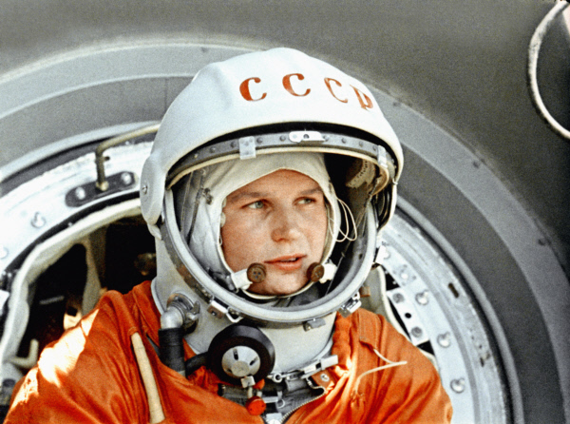
10 интересных фактов о полете в космос Валентины Терешковой
5
Слова о самочувствии для ЦУПа на самом деле были шифром
Если бы Терешкова свое состояние назвала удовлетворительным, для Центра управления полетом это означало бы срочное прекращение полета и возвращение космонавта на Землю.
Но несмотря на проблемы и трудности, которые Терешкова испытывала в полете, она в течение трех суток передавала в ЦУП:
«Я "Чайка". Показания приборов без изменений. Самочувствие отличное».

Slide 18
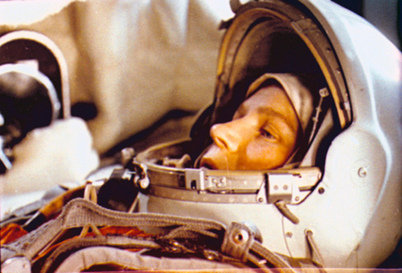
10 интересных фактов о полете в космос Валентины Терешковой
6
Первоначально полет был рассчитан на одни сутки
Но была договоренность с Сергеем Королевым, что Терешкова может обратиться с просьбой - увеличить продолжительность полета. Так она и поступила.
Позывной "Чайка" звучал с орбиты 2 суток 22 часа и 50 минут.
Трое суток на орбите почти без движения - подвиг, который даже сложно себе вообразить.

Slide 19
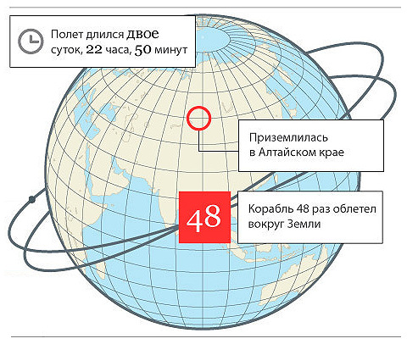
10 интересных фактов о полете в космос Валентины Терешковой
7
2 суток 22 часа 50 минут
2 суток 22 часа 50 минут продолжался первый в мире полет женщины-космонавта. На тот момент это было больше, чем успели провести в космосе все американские астронавты, вместе взятые.
За это время космонавт совершила 48 витков вокруг Земли, пролетев в общей сложности примерно 2 миллиона километров.

Slide 20
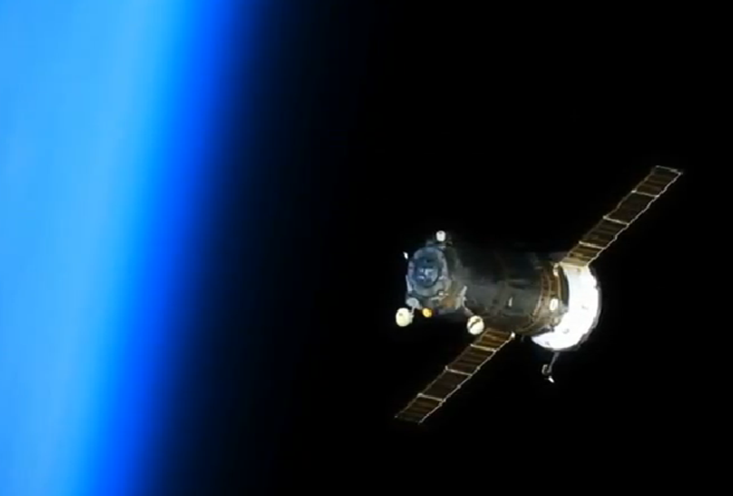
10 интересных фактов о полете в космос Валентины Терешковой
8
Ошибка в программе могла стоить Терешковой жизни
Во время полета возникла серьезная проблема: в программе корабля была неточность и он давал команды не на снижение, а на подъем орбиты, с каждым витком корабль все дальше удалялся от Земли.
Эта оплошность едва не обрекла Валентину Терешкову на смерть в глубинах космоса. Долгую, мучительную смерть.
Но она не впала в панику и смогла, введя новые данные в систему, на второй день полета исправить эту ошибку.

Slide 21
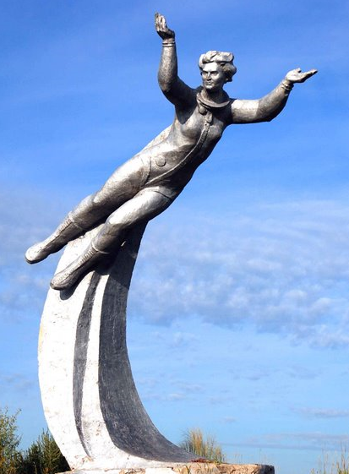
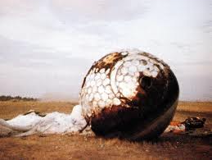
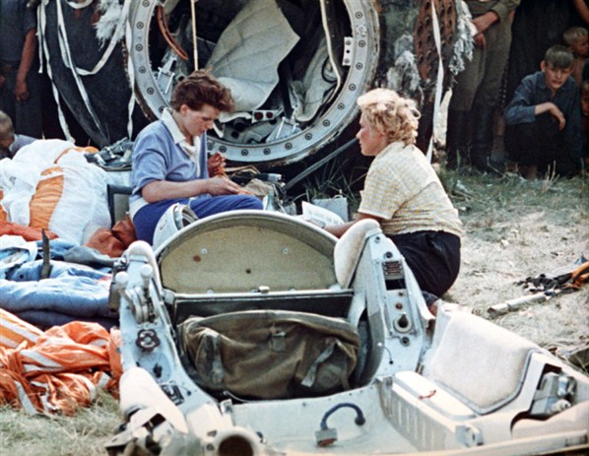
10 интересных фактов о полете в космос Валентины Терешковой
9
Полет был непростым, приземление страшным
Во время возвращения между ее кораблем и Землей не было связи, и она приземлилась не в том месте, в котором должна была.
"Когда я катапультировалась на высоте 7 км, меня охватил тихий ужас. Внизу подо мной было озеро. Повезло - озеро перелетела. У земли сильный ветер, он тянет за собой громадный купол. Больно ударилась о гермошлем. Парашют, наконец, отошел».
Памятник В.Терешковой на месте приземления в Алтайском крае

Slide 22
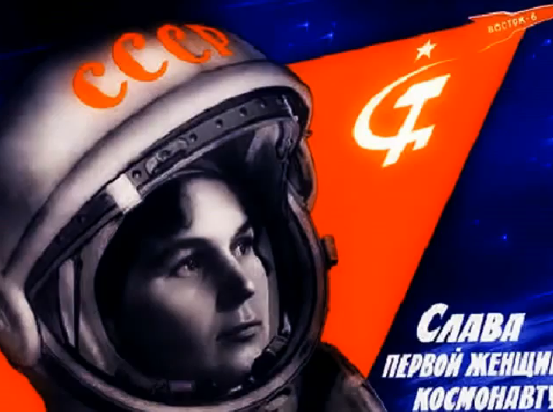
10 интересных фактов о полете в космос Валентины Терешковой
10
Валентина Терешкова - единственная женщина Земли, совершившая одиночный космический полет
Все последующие женщины-космонавты летали в космос только в составе экипажей.
В течение двух десятилетий Терешкова оставалась единственной женщиной, побывавшей в открытом космосе.
Американцы отправили женщину в космос только спустя 20 лет, в 1983 году.

Slide 23
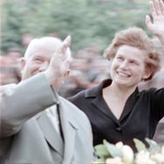







Страна ликует. Вся Европа,
Весь мир отвагой восхищён
Простой девчонки с "Перекопа"
И героини всех времён !..

Slide 24


Валентина Терешкова!
Это для нас одно из имён победы, счастья, гордости.
Это одно из имён России на все времена.

Slide 25
Список использованных источников
http://algre.livejournal.com/408156.html
http://drprof.ru/eto-interesno/valentina-tereshkova-miss-vselennaya.html
http://scientificrussia.ru/articles/11-faktov-o-polete-tereshkovoj
http://vystavki.rgantd.ru/tereshkova-2013/
http://www.inosmi.ru/csmonitor_com/20130616/210088239.html
http://www.federalspace.ru/main.php?id=477
http://www.kp.ru/daily/26092.4/2991961/
http://www.liveinternet.ru/users/5144129/post280182339/
http://www.yararchive.ru/exhibitions/details/56/
http://www.yararchive.ru/exhibitions/exhibition-tereshkova/part2.html
http://www.vmdaily.ru/news/2013/06/15/chajka-zemle-svoj-privet-posilaet-10-interesnih-faktov-o-polete-v-kosmos-valentini-tereshkovoj-200711.html

